Slide 1
約翰福音
12/8/2019
「全書概論」

Slide 2
前言：
•四卷福音書的目的都在解答一個問題：
「耶穌是誰？」
•為何需要四卷福音書呢？
不是四個福音，乃是一個福音四個不同角度
書卷 | 對象 | 目的 | 強調
馬太 | 猶太人 | 君王 | 天國法則與性則
馬可 | 羅馬人 | 僕人 | 基督的事蹟多於教導
路加 | 希臘人 | 完人 | 基督的人性生活
約翰 | 普世人 | 神子 | 基督與天父的關係

Slide 3
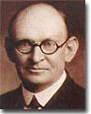
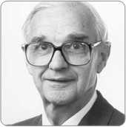
世上最博大精深的書
A. T. Robertson 美國浸信會牧師、聖經學者
... 像一個水池，可讓小孩
嬉水，而大象可以游泳
Leon Morris 澳洲新約學者
•詞句雖簡單清楚，但神學意義卻深淵如海
•容易讀，卻不容易明白

Slide 4
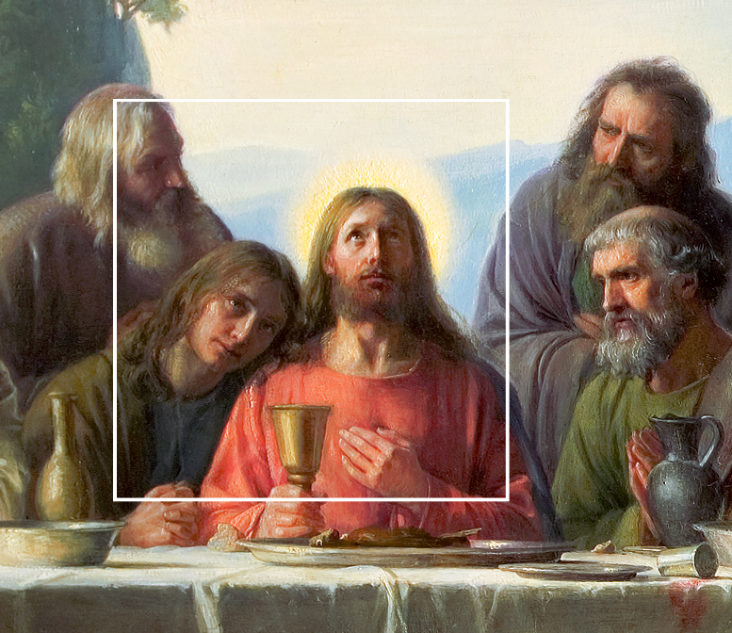
一.作者：主所愛的那門徒
早期教父肯定
主耶穌最愛的三位門徒：
彼得–口述馬可福音
雅各–最早殉道
約翰
(名意 = 神的恩典)
•早年為施洗約翰的門徒
•本來脾氣壞、半尼其 = 雷子 (可3:17、路9:54-55)
•主後70年聖殿被毀後到了以弗所
•主後100年遭豆米仙皇逼害，流放拔摩海島
•傳說又被釋放，最後死在以弗所並葬埋

Slide 5
二.著書時間：主後85-90年在以弗所
三.著書目的：20:31
Live better or Better Life
但記這些事要叫你們：
- 信耶穌是基督
- 是神的兒子
並且叫你們信了他，就可以因祂的名
- 得生命
對象：相信誰？
內容：信祂什麼？
結果：不是改善生活，乃是改變生命
信神不夠，要信「耶穌」
信心有不同層面，從「認識」到「接受」到
「信任」(交托)
「信」在約翰福音都是個動詞

Slide 6
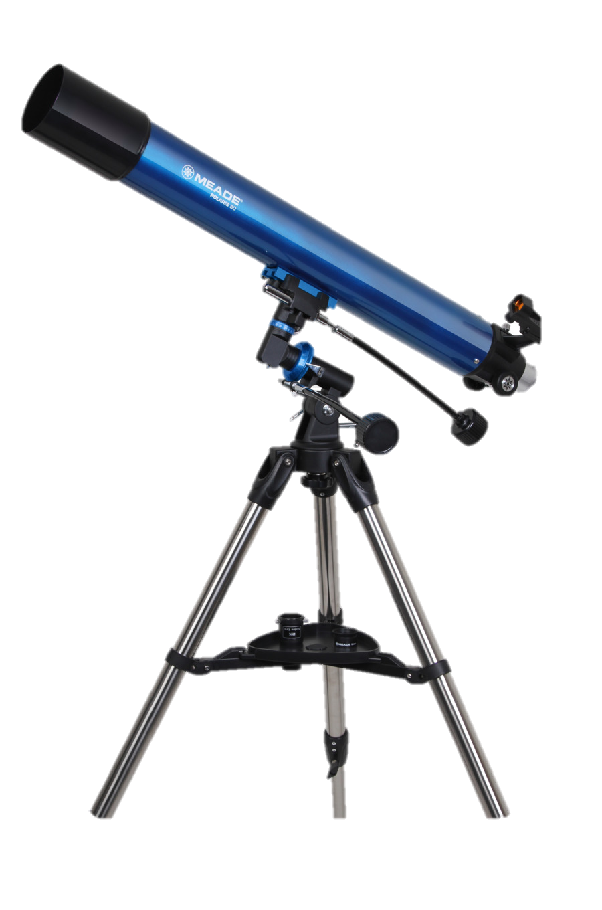
四.對象：散居外地的猶太人與外邦人
許多作者註釋：1:38、41、42，4:25、
5:2，9:7，19:13、17，20:16
= 更是寫給普世的人，歷代信徒
馬太福音
馬可福音
路加福音
約翰福音
作者
稅吏馬太
馬可
醫生路加
使徒約翰
時間
(66/68)
(60)
(62)
(80-95)
符類福音/對觀福音
(Synoptic Gospels)
強調主是
永恆源頭
強調主的降臨，在世的身份
回到「伯利恆」

Slide 7
五.有別於其他福音書
符類福音 | 約翰福音
內容及結構大致相同 | 補充前三福音沒記載的
耶穌在加利利的工作 | 耶穌在猶大和耶路撒冷
耶穌公開的生活及言行 | 耶穌私下的生活
耶穌對群眾的佈道工作 | 耶穌對門徒的訓練
耶穌事蹟的記載 | 事蹟背後的意義
一些重要補充：(例如)
•五餅二魚是小孩帶來的 (6:9)
•是彼得用刀砍掉祭司僕人的耳朵(18:10)
•尼哥底母帶著香料去薰主的遺體 (19:39)

Slide 8
五.有別於其他福音書
符類福音 | 約翰福音
內容及結構大致相同 | 補充前三福音沒記載的
耶穌在加利利的工作 | 耶穌在猶大和耶路撒冷
耶穌公開的生活及言行 | 耶穌私下的生活
耶穌對群眾的佈道工作 | 耶穌對門徒的訓練
耶穌事蹟的記載 | 事蹟背後的意義
沒有記載：出生、受試探、登山變像、
最後晚餐、客西馬尼園、升天
除了五餅二魚，騎驢入京外，其他事蹟均是
約翰福音的獨載

Slide 9
六.特徵
記錄最多節期：
不明節期 (5章)、住棚節 (7章)、修殿節 (10章)
三個逾越節 (2:13、6:4、12:1)
定下主耶穌事奉約三年，祂出來傳道時約
30歲 (路3:23)，在世約33年
2. 準確地指出事情發生的時間與地點
*強調耶穌的主權，時間在祂的手裡 (2:4、7:6、8:20、13:1)
我的時候還沒有到...
知道自己的時候到了

Slide 10
六.特徵
3. 啟示了三位一體的真理
太初有道，道與神同在，道就是神 (1:1)
我與父原為一 (10:30)
人看見了我，就是看見了父...我在父裏面，
父在我裏面（14:9-10）
但我要從父那裡差保惠師來，就是從父出來
的聖靈（15:26）
4. 缺少比喻，卻多主題談論
永生的食物、真理叫人得自由、牧人與僱工...
5. 與人私下的對話
尼哥底母、撒瑪利亞婦人、與彼得在海邊...

Slide 11
七.鑰字：
 | 約翰福音次數 | 符類福音總計
父 | 118
信 | 98 | 34
世界 | 78
愛 | 56 | 36
見證 | 47
生命/永生 | 36
光 | 24 | 16

Slide 12
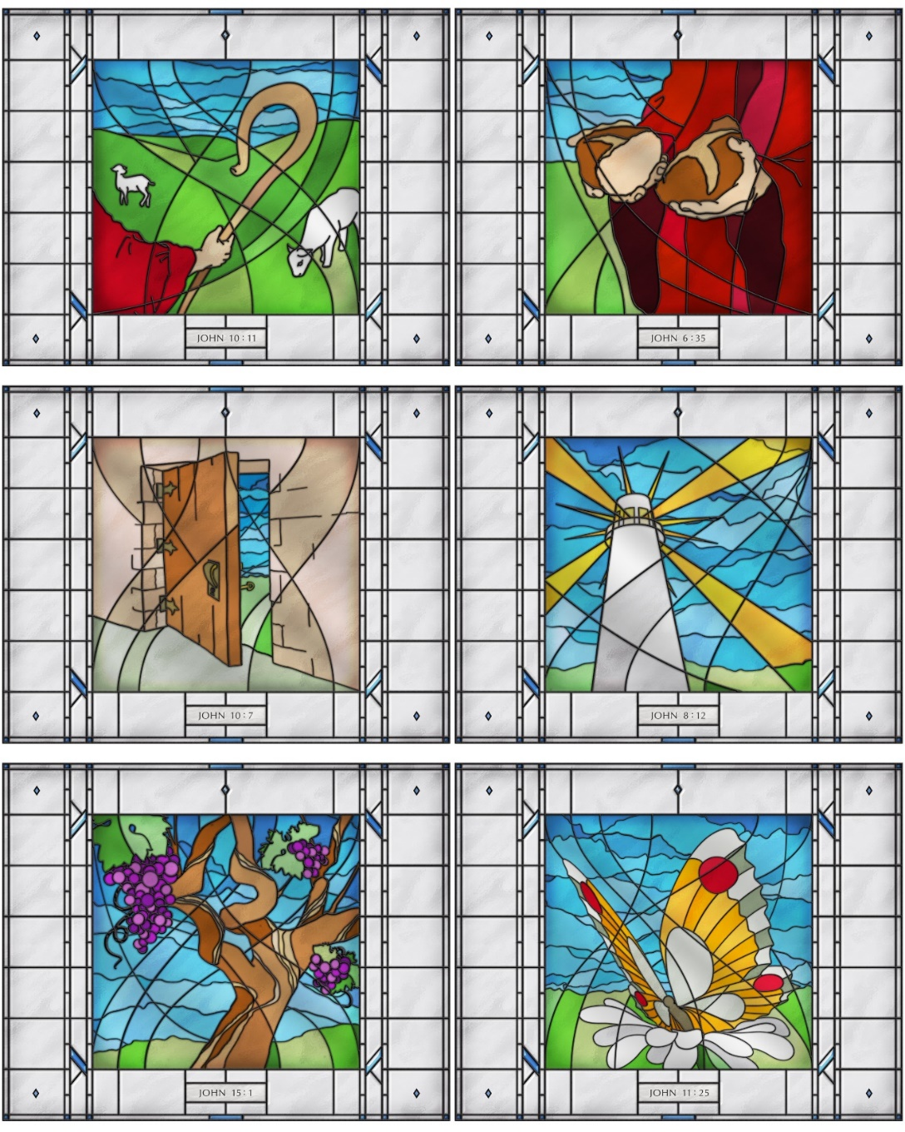
八.鑰字：
七個「我是」的宣告
好牧人
生命的糧
道路、真理、生命
羊的門
世上的光
真葡萄樹
復活/生命

Slide 13
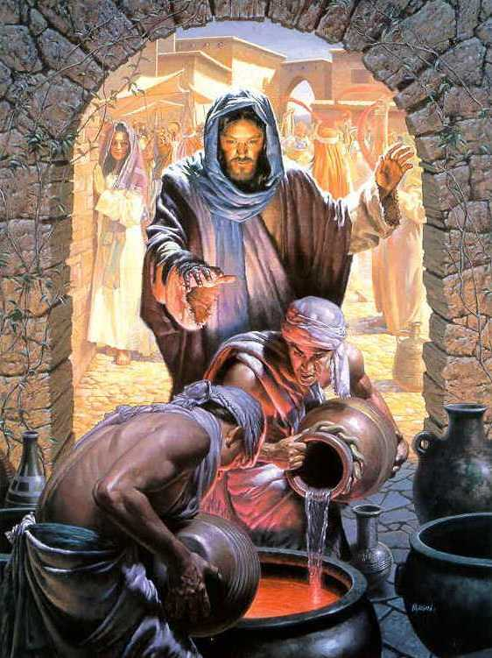
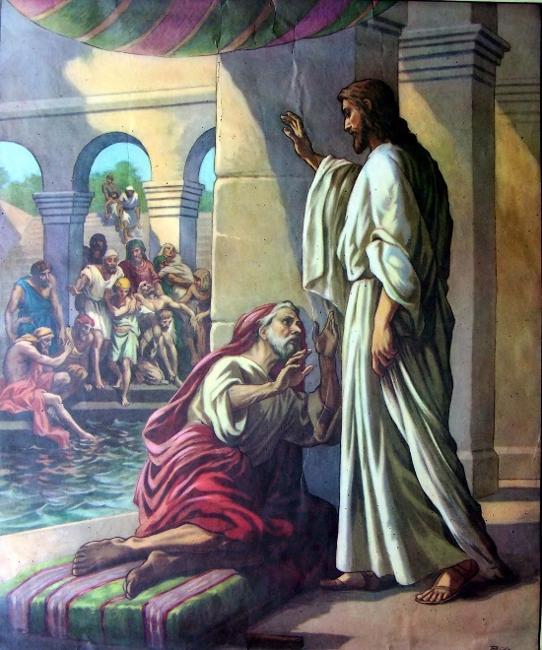
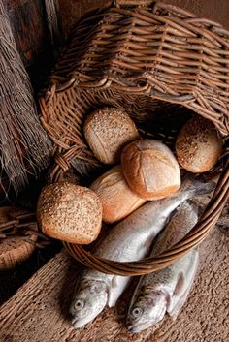
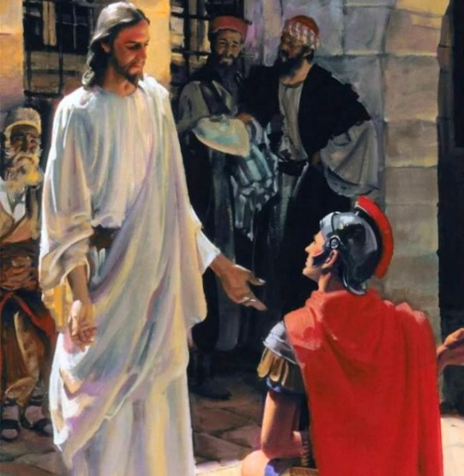
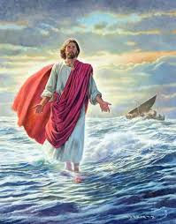
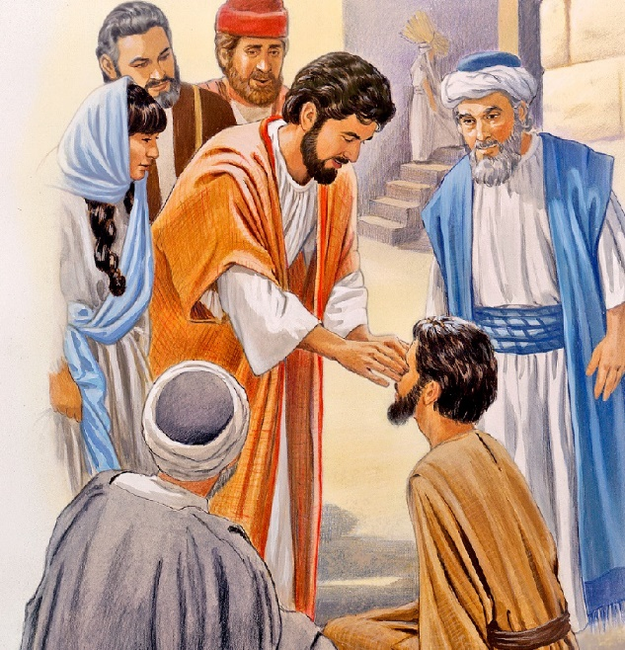
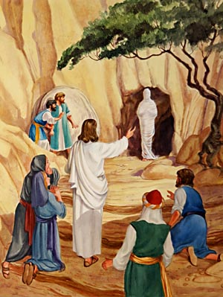
九.七件神蹟
(其他福音書記載超過四十件)
醫大臣之子
變水為酒
畢士大病者
餵飽五千人
神蹟不是為了滿足懷疑者的好奇心，或要證實給不信的人，乃是為了讓願意相信的人明白背後的真理
復活後
顯現使
門徒捕到
魚群(21章)
在水上行走
醫治瞎子
拉撒路復活

Slide 14
十.大綱分段
I. 序言 (1:1-18)
II. 神子公開傳道眾人 (1:19–12章)
III. 神子私下訓導門徒 (13–17章)
IV. 神子的受死與復活 (18–20章)
V. 結語 (21章)
臨別訓言
•信徒間的生活
•聖靈將要降臨
•預言世上苦難
•總要持守信心

Slide 15
十一.結論：
1.符類福音告訴我們 Who Jesus Was (歷史性)，
約翰福音解釋 Who Jesus Is (經歷性)
Not just to know about Him but to know and experience Him
我們今天的信仰太理性而欠缺「個人性」
2.為何要讀約翰福音？
現代人追求的–自由、真理、愛、生命的真諦
在這卷書裡耶穌與人的談論中都回答了
A. H. N. Green Armytage:
馬太 - 適合教師
馬可 - 適合宣教士
路加 - 適合牧師
約翰 - 適合個人默想

